Slide 1
OpenCV 설치 및 영상 출력

Slide 2
01 OpenCV 설치
02 영상 출력
INDEX
관련된 내용을 적어주세요

Slide 3
01. OpenCV 설치

Slide 4
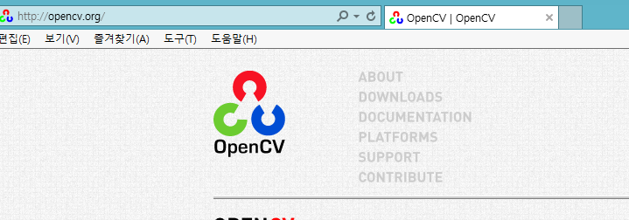
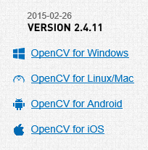
http://opencv.org 접속 → DOWNLOADS → 2.4.11 버전 다운로드

Slide 5
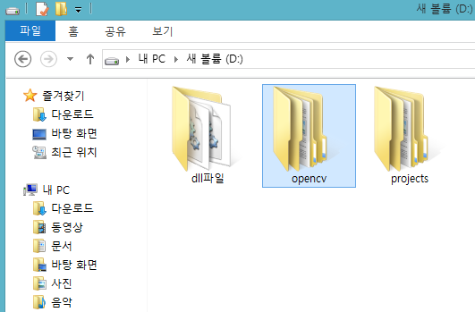
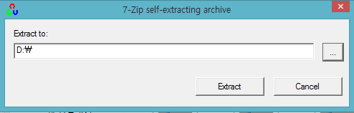
OpenCV 설치

Slide 6
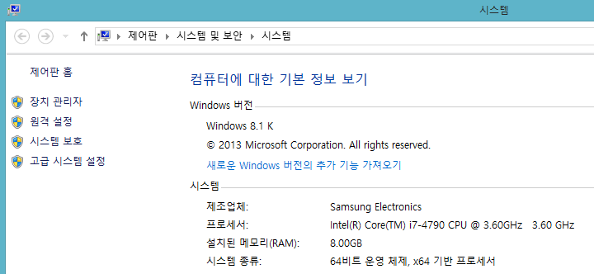
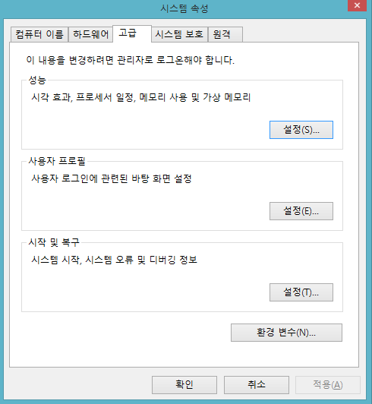
시스템 속성 → 고급 시스템 설정 → 고급 탭 → 환경 변수

Slide 7
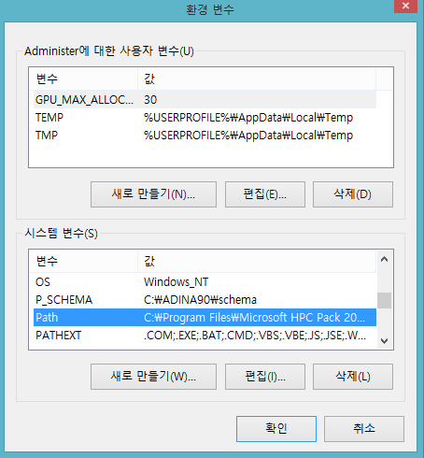
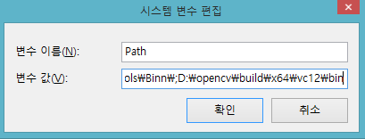
Path 편집
맨 뒤에
; D:\opencv\build\x64\vc12\bin
붙이기

Slide 8
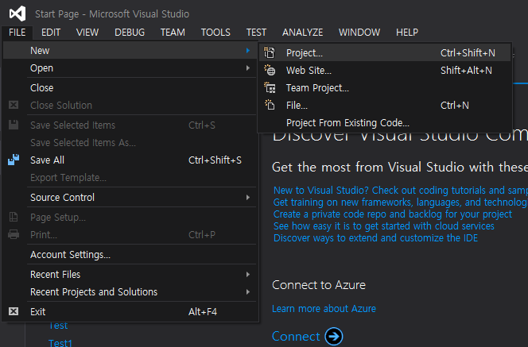
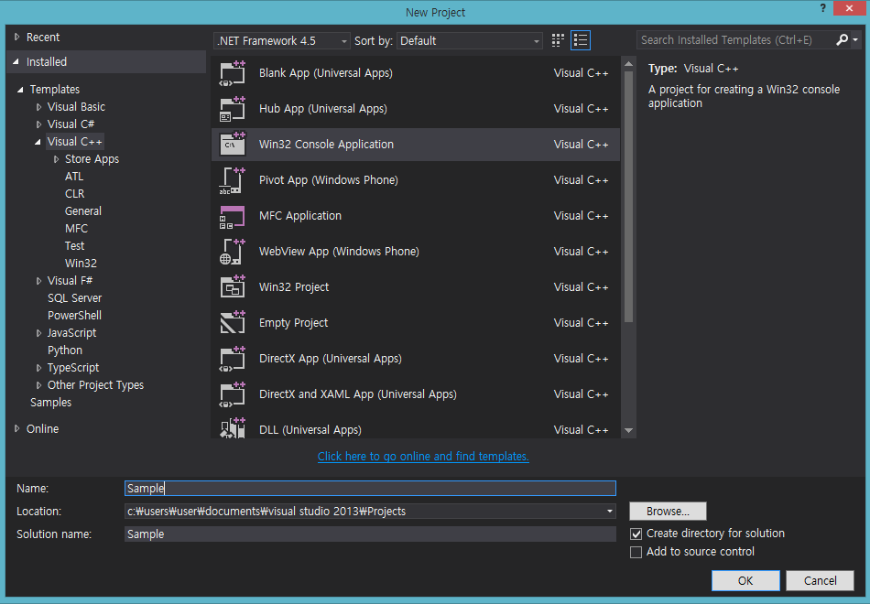
Visual studio 2013 실행 → 프로젝트 생성 → Win32 콘솔 프로그램 생성

Slide 9
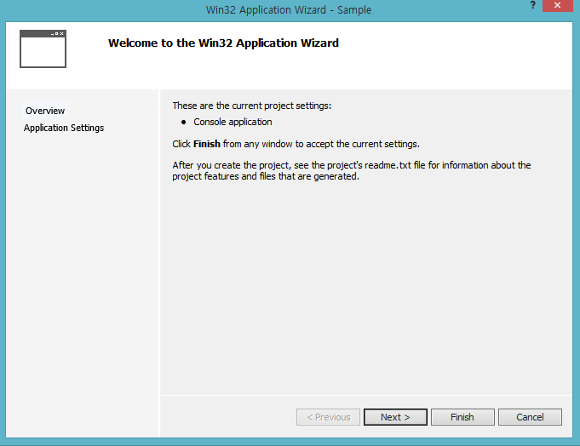
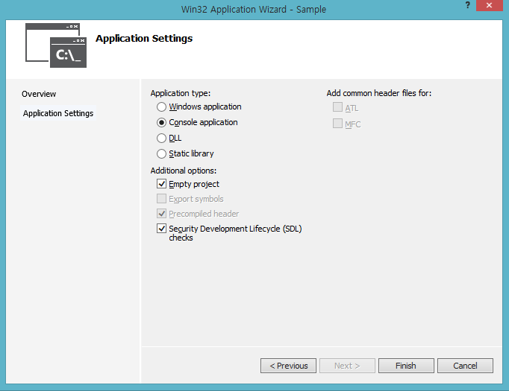
Visual studio 2013 실행 → 프로젝트 생성 → Win32 콘솔 프로그램 생성

Slide 10
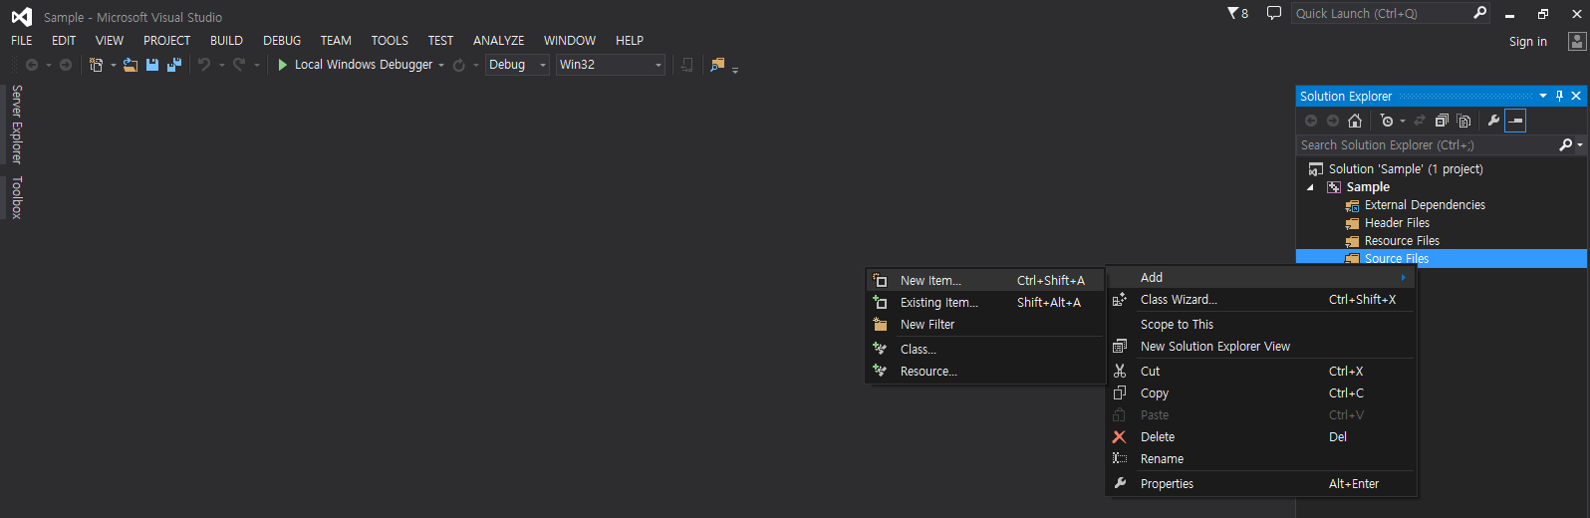
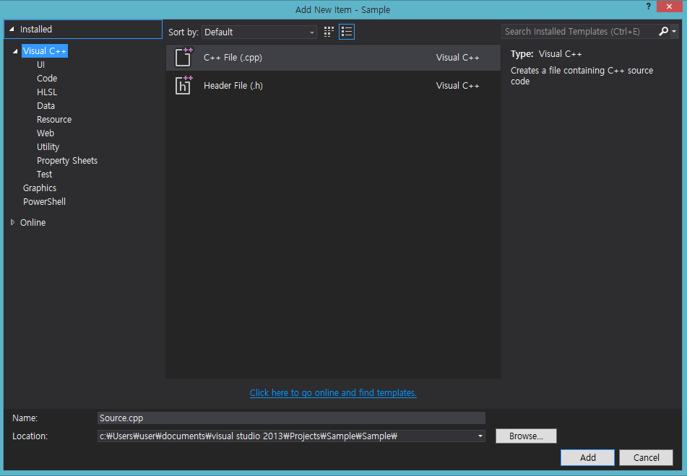
Source File 추가

Slide 11
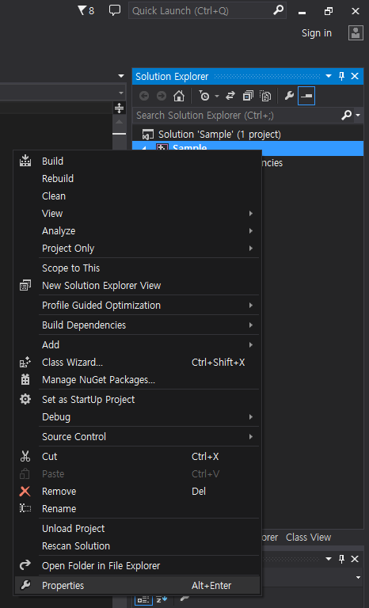
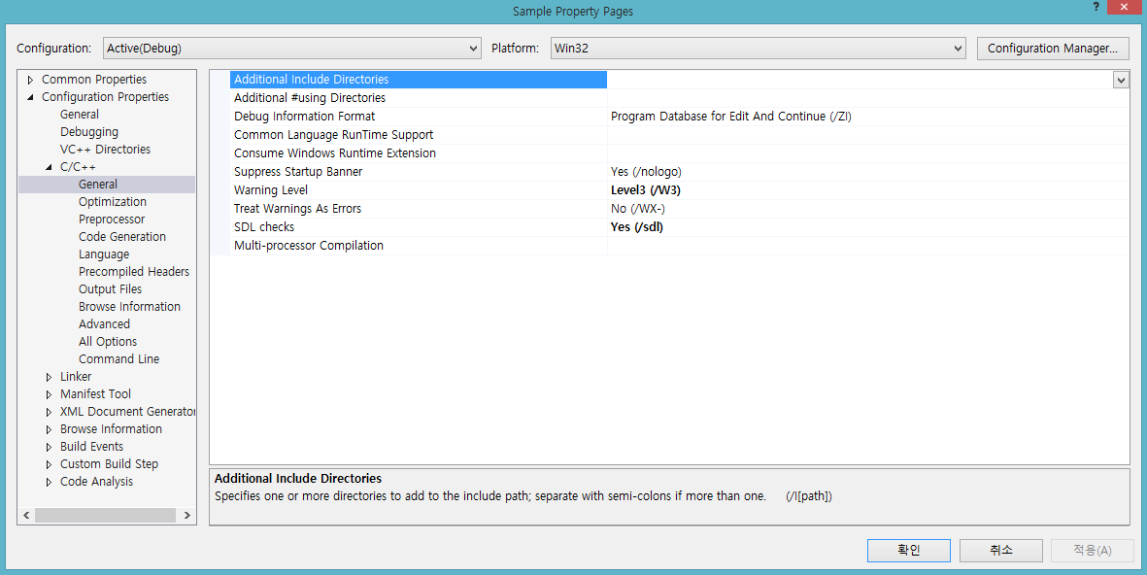
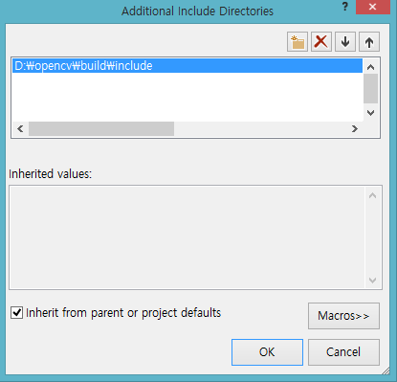
프로젝트 속성 설정
C/C++ → General
→ Additional Include Directories → D:\opencv\build\include 입력

Slide 12
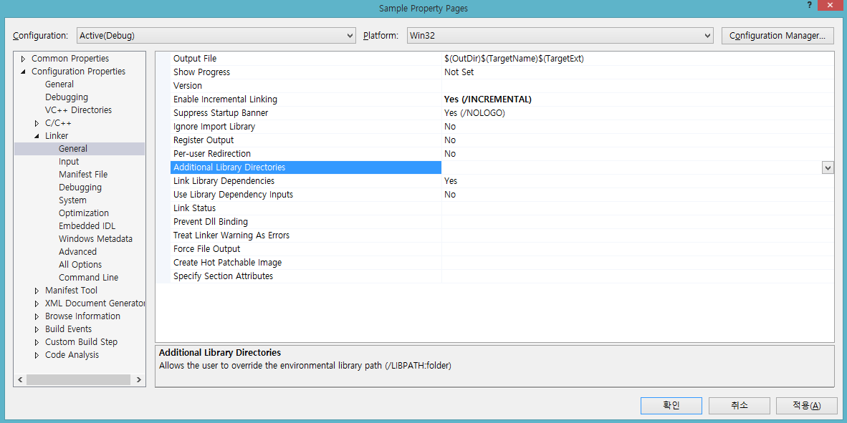
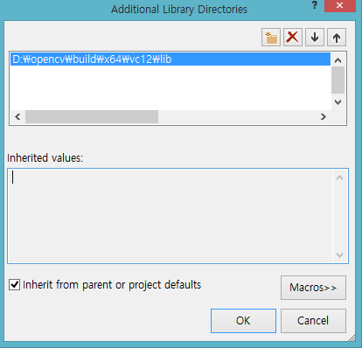
프로젝트 속성 설정
Linker → General
→ Additional Library Directories
→ D:\opencv\build\x64\vc12\lib입력

Slide 13
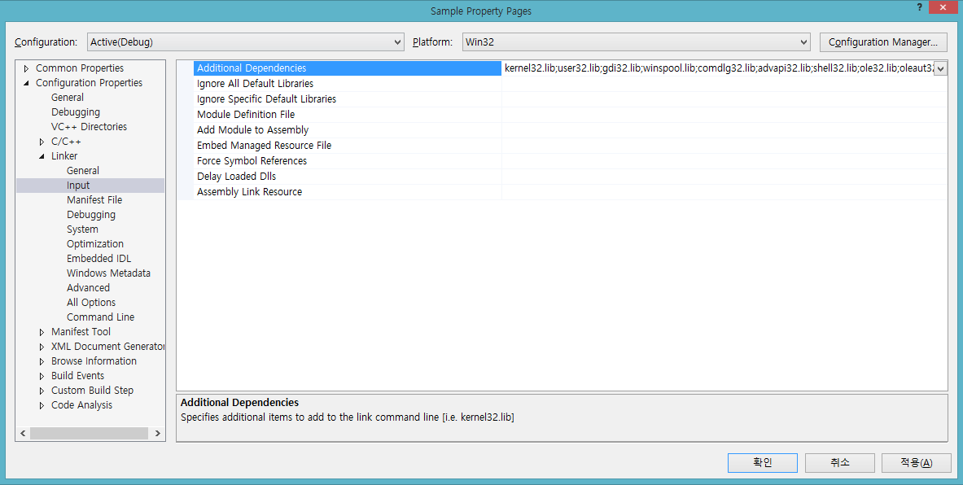
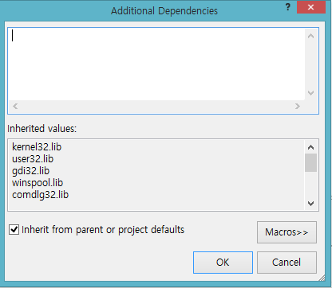
프로젝트 속성 설정
Linker → Input
→ Additional Dependencies

Slide 14
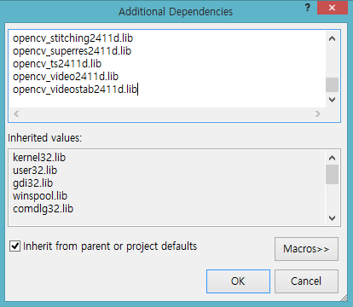
프로젝트 속성 설정
opencv_calib3d2411d.lib
opencv_contrib2411d.lib
opencv_core2411d.lib
opencv_features2d2411d.lib
opencv_flann2411d.lib
opencv_gpu2411d.lib
opencv_highgui2411d.lib
opencv_imgproc2411d.lib
opencv_legacy2411d.lib
opencv_ml2411d.lib
opencv_nonfree2411d.lib
opencv_objdetect2411d.lib
opencv_ocl2411d.lib
opencv_photo2411d.lib
opencv_stitching2411d.lib
opencv_superres2411d.lib
opencv_ts2411d.lib
opencv_video2411d.lib
opencv_videostab2411d.lib 입력

Slide 15
02. 영상 출력

Slide 16
카메라 연결 - USB 연결 → 완료

Slide 17
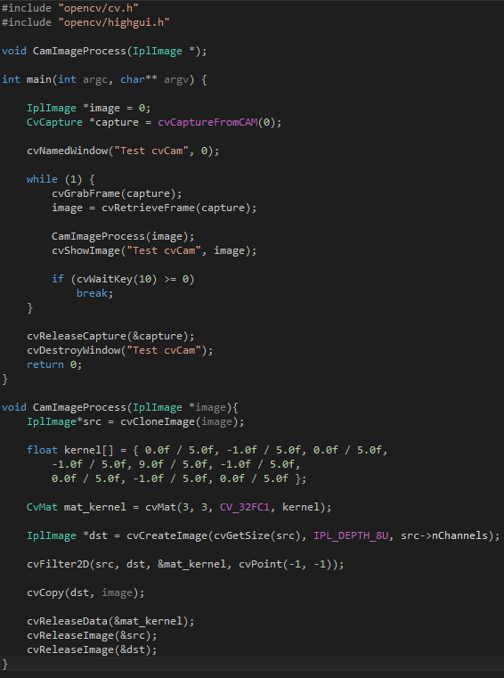
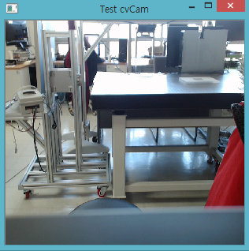
소스코드
<< 출력영상

Slide 18
소스설명
IplImage *image 이미지를 저장하기 위한 IplImage 구조체를 만든다. 가로 픽셀 개수 (height), 세로 픽셀 개수 (width), 채널수 (nChannel) 등 이미지에 대한 데이터를 저장한다.
CvCapture *capture = cvCaptureFromCAM(0); 0번째 연결된 카메라의 capture를 얻어온다.
cvNamedWindow(char *name, int flag) 이미지를 출력하기 위한 윈도우 창 생성한다. *name → 윈도우 창 이름을 입력 flag → ‘0’ = 윈도우 창 사이즈 변경 가능, ‘1’ = 윈도우 창 사이즈 변경 불가
cvGrabFrame(CvCapture *capture) 카메라의 한 frame을 가지고 온다.
Image = cvRetrieveFrame(CvCapture *capture) cvGrabFrame으로 잡아온 frame을 IplImage 구조체에 넣어준다.
Cv ShowImage(char *name, IplImage *image) 생성된 윈도우 창에 이미지 출력한다. *name → 생성된 윈도우 창 이름 입력 *image → 출력하고 싶은 이미지 변수 입력

Slide 19
cvWaitKey(int time) 키보드 입력을 대기 하기 위한 함수. time → ms 단위로 숫자 입력 (‘0’ 입력시 대기시간 무한대)
cvReleaseCapture(CvCapture *capture) CvCapture 구조체의 메모리 해제한다. *capture → 해제하고 싶은 이미지의 주소 값 입력
cvDestroyWindow(char *name) 윈도우를 닫고, 윈도우 동작을 위해 동적 할당된 메모리 공간 모두 해제한다. *name → 해제하고 싶은 윈도우 창 이름 입력
cvCloneImage(IplImage *image) IplImage 구조체를 똑같이 하나 더 복사한다.

Slide 20
CvMat 2차원 행렬을 위한 자료구조.
1)CvMat* cvCreateMat(int rows, int cols, int type);
CV_8UC1과 같은 행렬요소의 자료형(type)을 이수로 주면, 행렬의 헤더를 생성하고,
행렬 요소를 저장하기 위한 메모리를 할당하여 포인터를 반환한다.
2)void cvReleaseMat(CvMat** mat);
행렬을 생성할 때 할당된 메모리를 해제한다.
3)void cvSetReal2D(CvArr* arr, int idx(), int idx1, double value);
2차원 행렬(CvMat) 또는 영상(IplImage)포인터인 arr의 idx0 행, idx1 열의 요소 값에
value의 값을 저장한다.
1채널인 행렬 또는 영상에서만 사용할 수 있다.
:행렬, 영상 포인터를 받아 그 배열의 idx0열 idx1행에 value 값 저장.
4)double cvGetReal2D(const CvArr* arr, int idx0, int idx1);
2차원 행렬 또는 영상 포인트인 arr의 행 열의 "요소값"을 double형으로 반환한다.
1채널인 행렬 또는 영상에서만 사용 가능하다
5)CvArr 자료형(typedef void CvArr;)
서로 다른 자료형 사이에 형 변환을 위해 사용된다.
CvMat* 또는 IplImage* 형태의 인수를 전달 받는데 사용한다.
{
int type;
int step;
int* refcount;
union {
uchar* ptr;
short* s;
int* i;
float* fl;
double* db;
} data;
union {
int rows;
int height;
};
union {
int cols;
int width;
};
} CvMat;

Slide 21
cvCreateImage(CvSize size, int depth, int channels) IplImage 구조체를 만들어 포인터를 리턴한다. Size → 이미지의 크기를 넘겨준다. cvGetSize() → 원본과 같은 크기의 이미지를 생성 depth → 하나의 값이 차지할 비트 수를 지정한다. IPL_DEPTH_1U, IPL_DEPTH_8U, IPL_DEPTH_16U, IPL_DEPTH_32F, IPL_DEPTH_8S, IPL_DEPTH_16S, IPL_DEPTH_32S 등 정의되어 있다. 일반적으로 IPL_DEPTH_8U를 많이 쓴다. U : Unsigned, F : Float, S : signed channels → 영상의 채널 숫자를 말한다. Grayscale 이미지 : 1 , RGB 이미지 : 3, RGBA 이미지 : 4
cvFilter2D(const CvArr* src, CvArr* dst, const CvMat* kernel, CvPoint anchor CV_DEFAULT(cvPoint(-1, -1))) 이미지 데이터에 미리 정의된 매트릭스를 convolution해주는 함수. src → 원본 이미지의 구조체 포인터를 넘겨준다. dst → convolution 결과를 저장할 구조체 포인터를 넘겨준다. kernel → convolution에 이용할 매트릭스 구조체 포인터를 넘겨준다.
cvReleaseData(CvMat mat_kernel) CvMat에 할당된 메모리 해제한다. mat_kernel → 해제하고 싶은 CvMat 입력
cvReleaseImage(IplImage **image) IplImage 구조체의 메모리 해제한다. **image → 해제하고 싶은 이미지의 주소 값 입력

